Slide 1
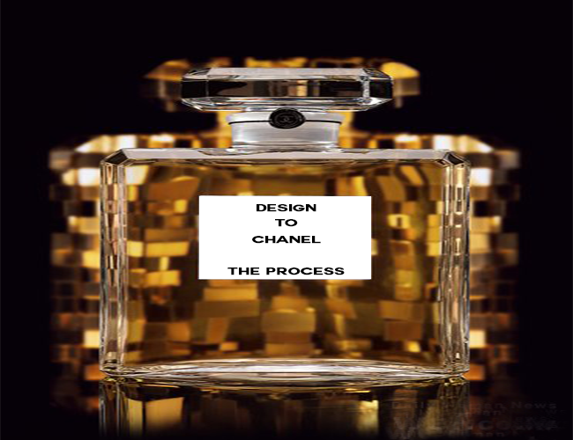
CHANEL
k.d.w.
K.D.W

